Slide 1
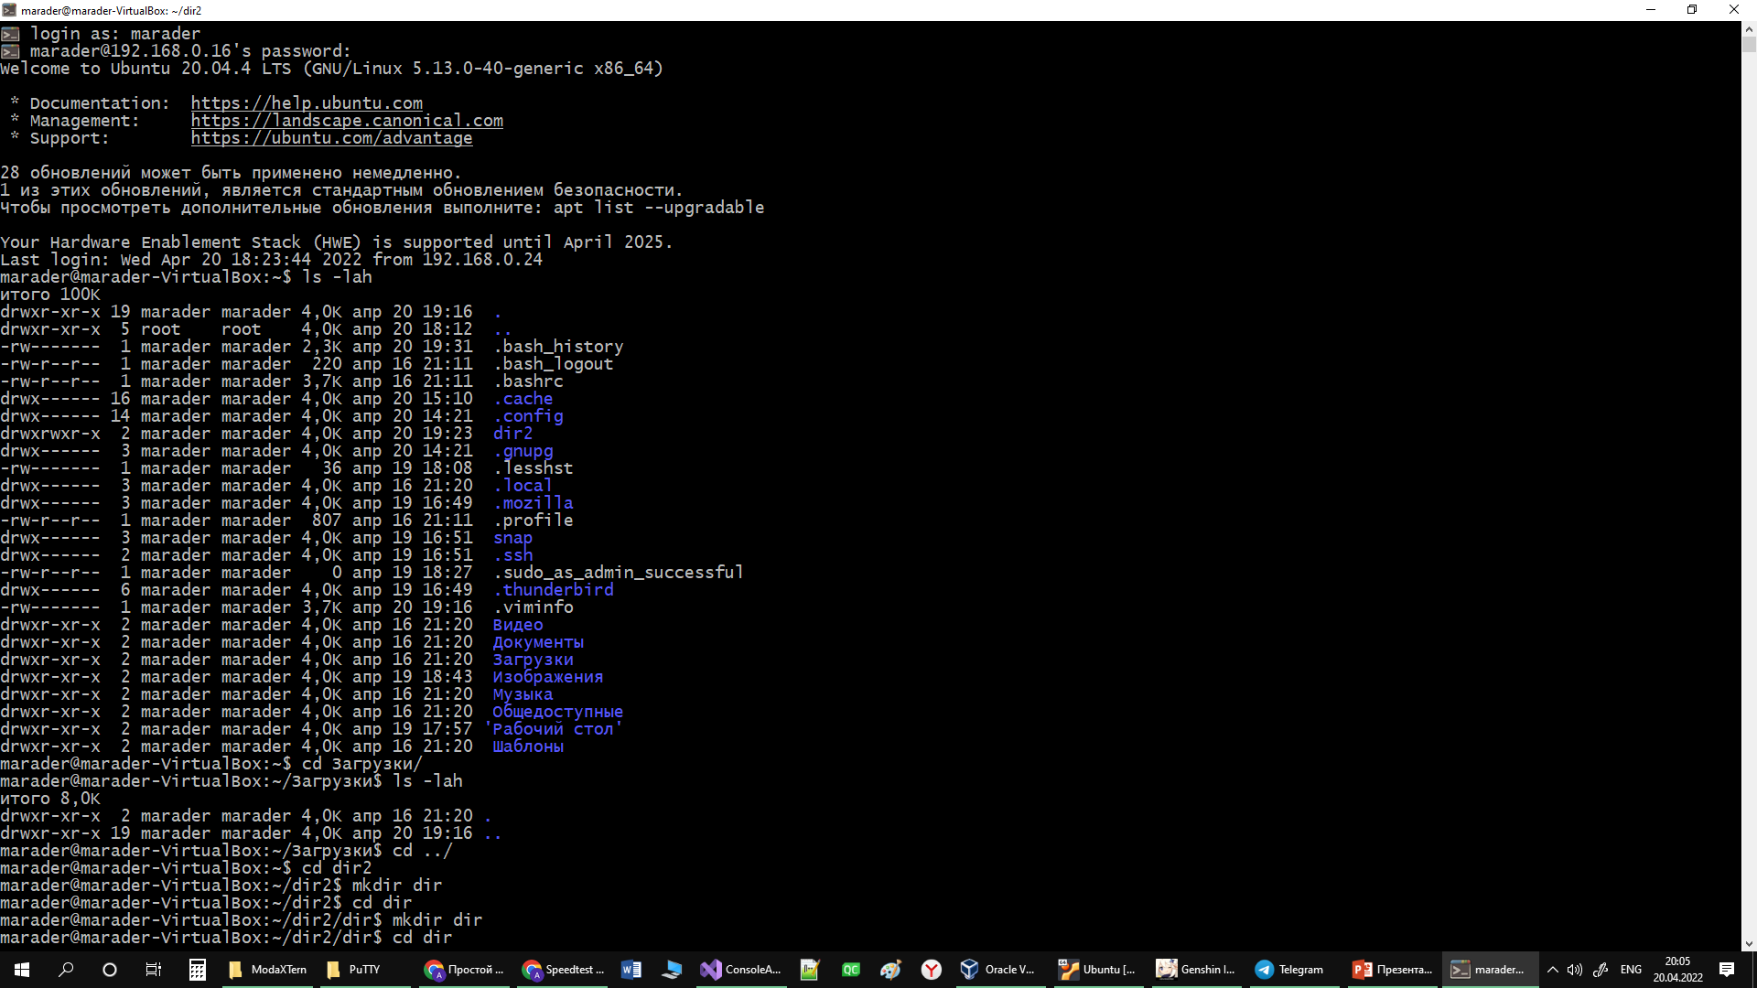
Работа с cd и mkdir

Slide 2
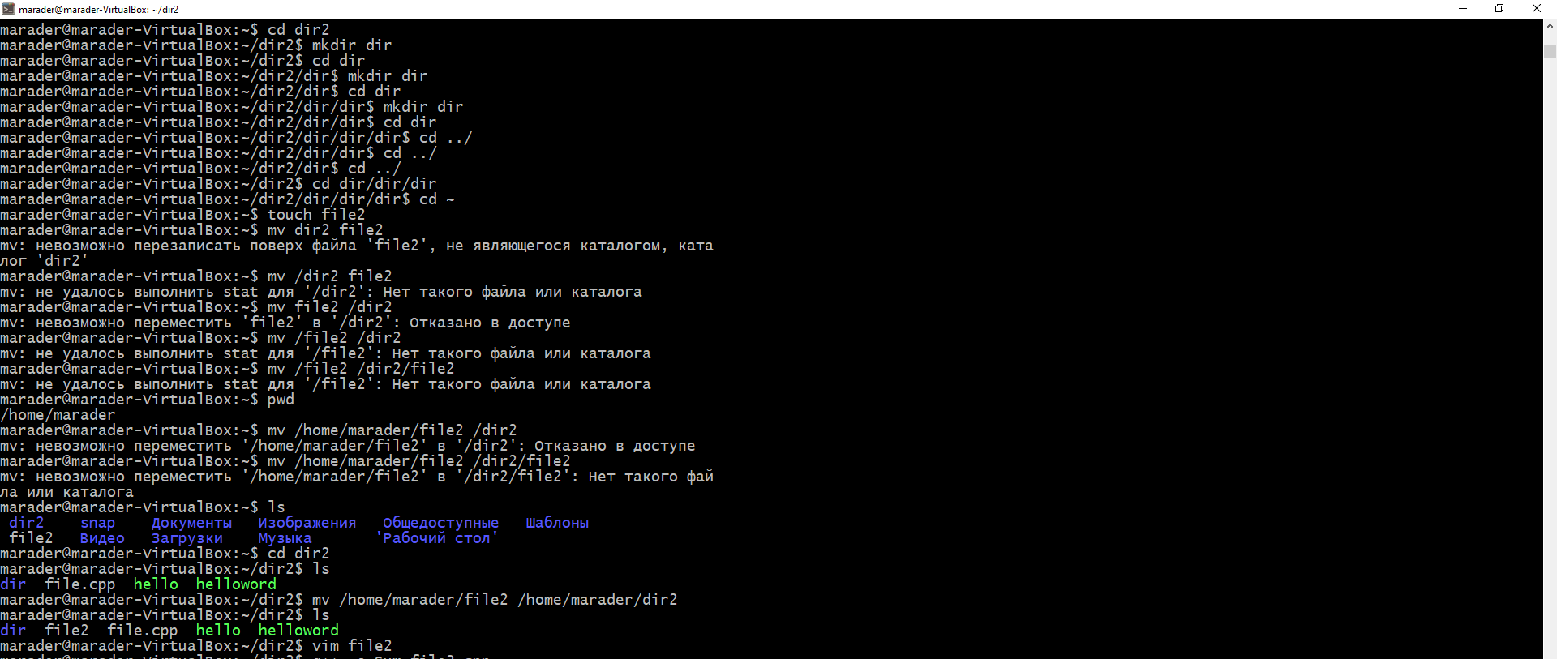
Работа с ls, touch и mv, сначала не получалось, но снизу видно перенесенный file2

Slide 3
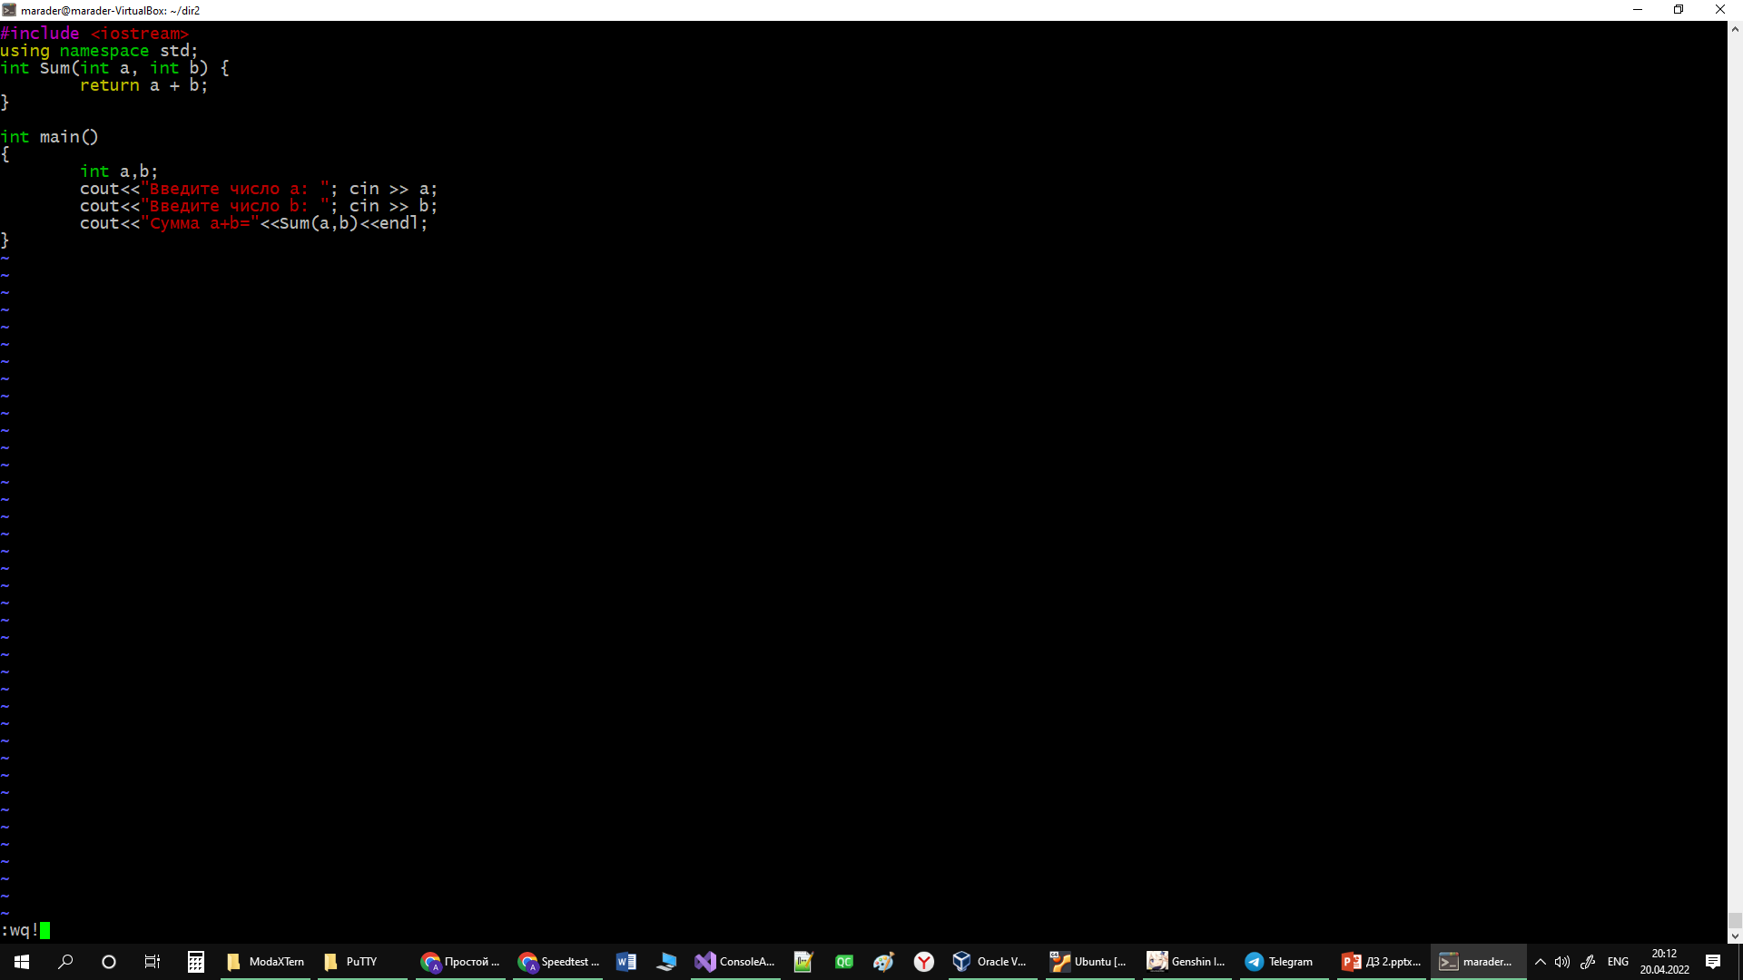
Работа в Vim

Slide 4
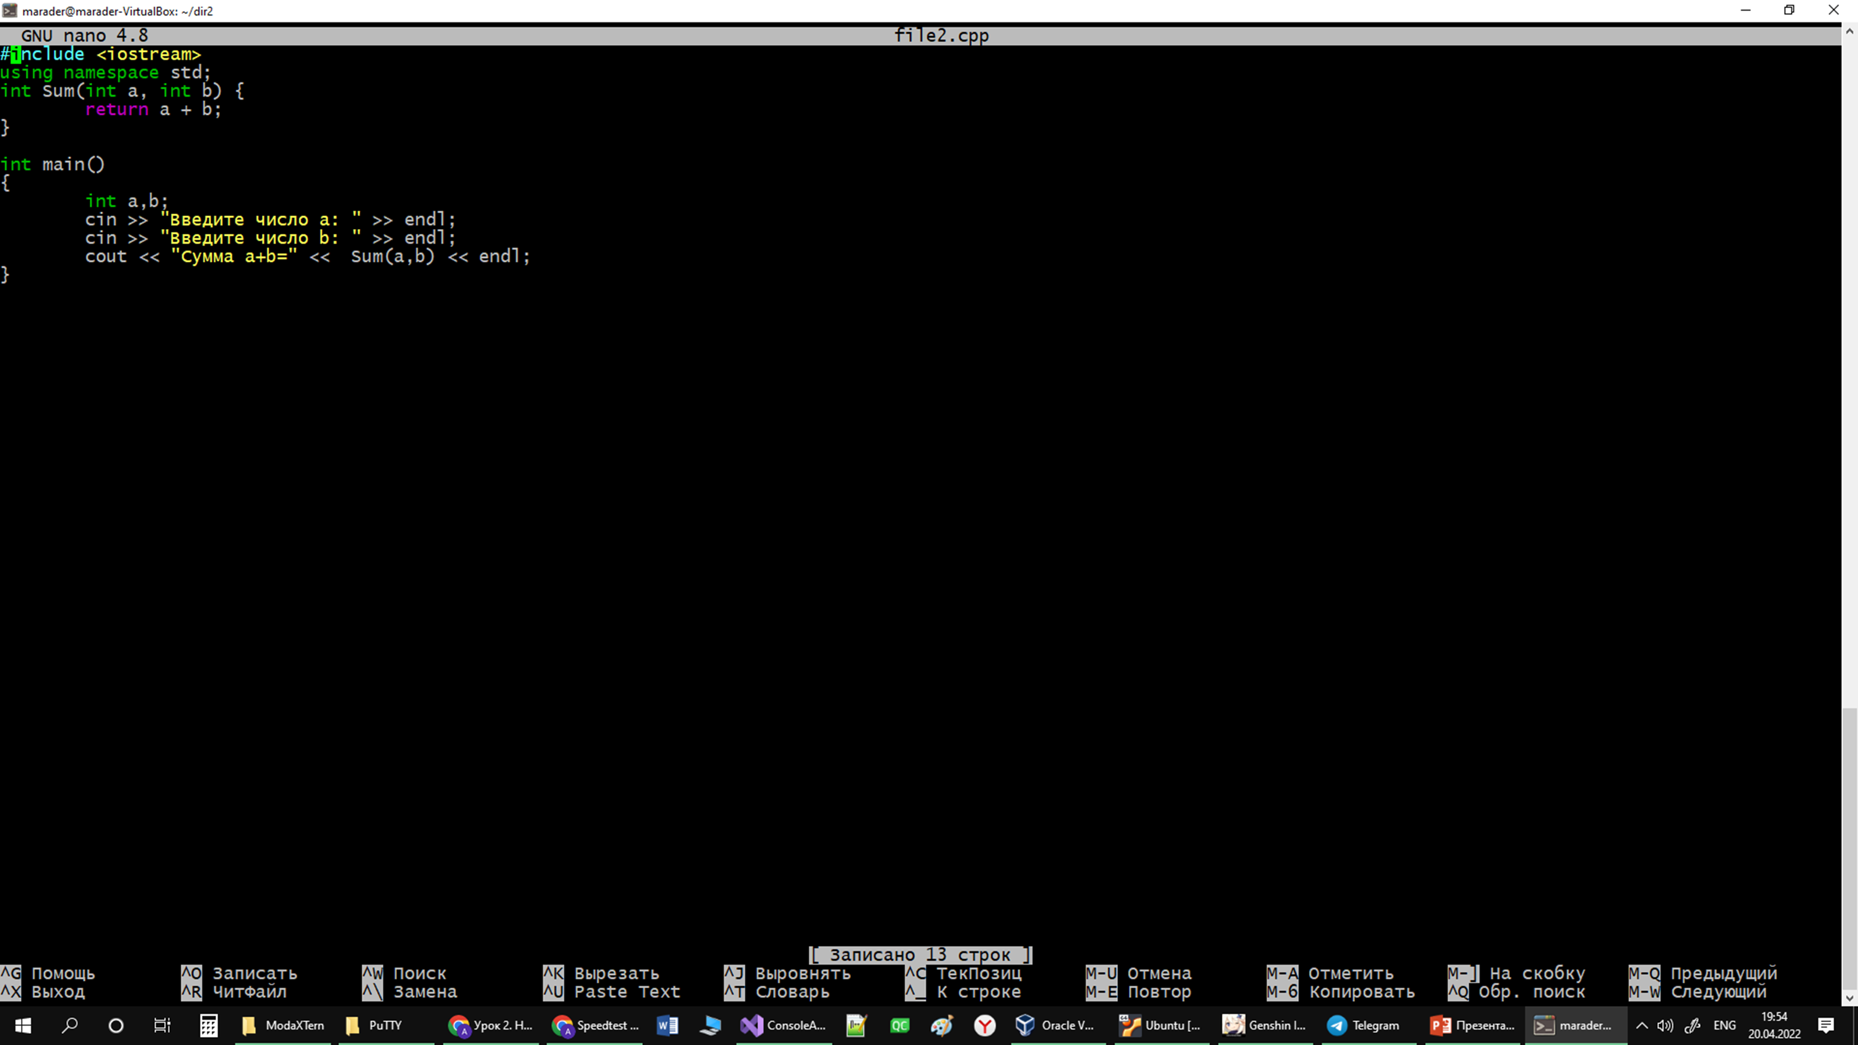
Демонстрация nano

Slide 5
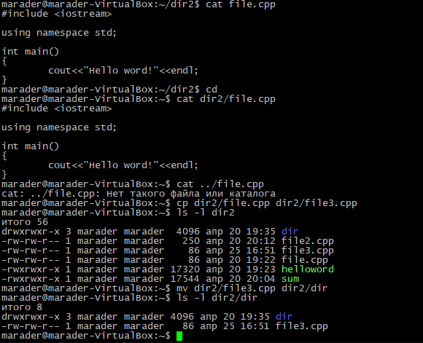
Копирование и перенос файла

